Slide 1
Escuela Infantil Nueva Era
(Alternativa 1)

Slide 2
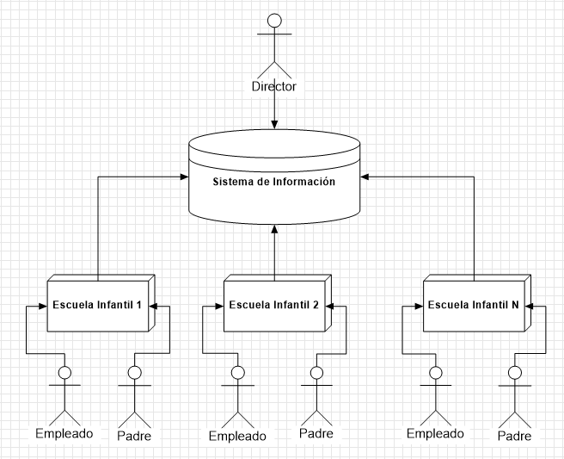
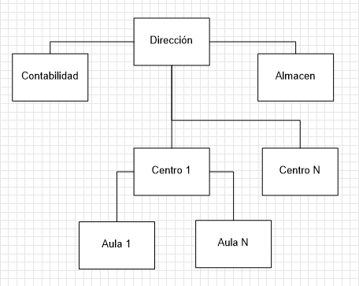
Topología
Centralización

Slide 3
Ventajas
Toda la gestión se lleva desde un sitio.
El desarrollo del sistema de información es sencillo y rápido.
Se puede acceder desde cualquier sitio al sistema.
No hay incoherencia de datos.
Mantenimiento sencillo
Estandarización de los datos y del sistema.

Slide 4
Inconvenientes
Sujeto a gran trasiego de información.
Dependencia de la conexión a internet
Saturación de las líneas de conexión.

Slide 5
Riesgos de implantación
Adaptación de los empleados al nuevo sistema de información.
Posibles cortes de conexión a internet.
Saturación de las líneas de comunicación.

